Slide 1

2차 발표

Slide 2

개발 계획 대비 현재 진행 상황
1주차 | 게임에 필요한 리소스 수집 | 80%
 | ui를 제외한 리소스는 거의 다 찾음
2주차 | 게임 프레임 워크 그리고 리소스가 제대로 작동하는 지 확인 | 80%
 | 게임 프레임 워크와 있는 리소스들이 작동되는지 확인을 다 함
3주차 | 본격적인 코드 짜기 | 100%
 | +그림이 무슨 그림인지 알아내는 알고리즘 개발(이게 적용이 먼저 되야 스테이지 만들기가 가능하기 때문)
4주차 | 배경과 맵을 구현 그리고 캐릭터 스프라이트 적용 | 90%
 | +5주차 거의 개발(4주차 내용을 하면 5주차 내용 거의 만들기 가능)
5주차 | 캐릭터의 조작 개발, 스테이지 1 개발
6주차 | 그림이 무슨 그림인지 알아내는 알고리즘 개발, 스테이지 2 개발
 | -그림이 무슨 그림인지 알아내는 알고리즘 개발(3주차 때 만듬)
7주차 | 스테이지 3 개발
8주차 | UI/디버깅
9주차 | 최종 검사

Slide 3
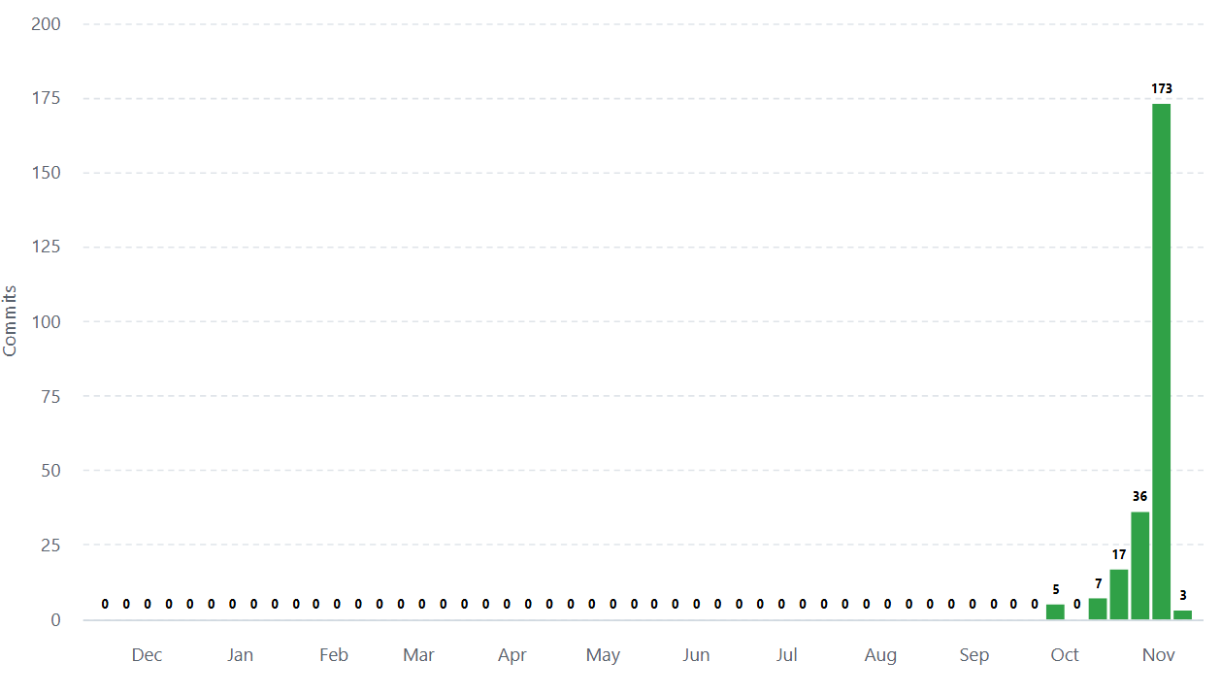
Github commits

